Slide 1

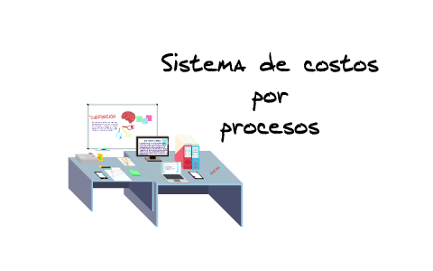
UNIVERSIDAD AUTONOMA DEL ESTADO DE MEXICO
Centro Universitario UAEM Texcoco
Licenciatura en Informática Administrativa
Unidad de Aprendizaje: Contabilidad de Costos
UNIDAD IV “Procesos Productivos y Operaciones”
Tema 1: Características y Fundamentos Teóricos del Procedimiento de Procesos Productivos
Por: Dra. Rebeca Teja Gutiérrez
Junio, 2019

Slide 2
PRESENTACIÓN
El presente trabajo aborda el tema 1 de la unidad de competencia IV de la unidad de aprendizaje “Contabilidad de Costos”, el cual se imparte en la Licenciatura de Informática Administrativa. Dicho tema aborda las características y fundamentos teóricos del procedimiento de procesos productivos o sistema de costos por procesos.

Slide 3
OBJETIVO DEL TEMA
El principal objetivo del tema 1 de la Unidad de competencia IV es:
Reconocer las diferencias que existe con el sistema de costos por procesos.
Analizar las características del sistema de costos por procesos
Conocer los fundamentos teóricos del procedimiento de costos por procesos.
Establecer las cuentas y el registro del sistema de costos por procesos.
Elaborar el Estado de Producción y Costo de Producción de lo Vendido.

Slide 4
METAS A ALCANZAR
Que el alumno desarrollo las competencias siguientes:
Sea capaz de hacer una diferenciación del sistema de costos por procesos con respecto al de ordenes de producción.
Que aplique el método de registro contable del sistema de costos por procesos.
Que maneje los registros contables del sistema de costos por procesos y la elaboración de estados de costos de producción y costo de producción de lo vendido.

Slide 5
METODOLOGÍA DEL CURSO
El curso se desarrollará bajo el siguiente proceso de estudio:
Exposición de parte del profesor mediante la utilización de este material en diapositivas.
Análisis de lecturas y videos.
Tareas donde se investigará sobre el tema
Exposición de temas relevantes sobre las características del sistema de costos de producción en proceso
Participación en clases
Dinámicas de grupo para resolver ejercicios
Elaboración del Estado de Costo de Producción y Costo de Producción de lo vendido.

Slide 6
UTILIZACIÓN DEL MATERIAL DE DIAPOSITIVAS
El material didáctico visual es una herramienta de estudio que sirve como una guía para que el alumno repase los temas más significativos de la unidad de aprendizaje, cabe aclarar que será un tutor el cual proporcionará las ideas generales del tema.

Slide 7
Unidad IV:
Sistema de Costos Por Procesos Productivos
Características
Fundamentos Teóricos
Procedimiento de Registro
Estado de Costos de Producción y Costo de Producción de lo Vendido
UNIDAD IV

Slide 8
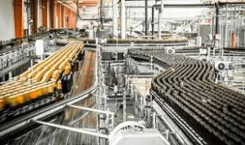
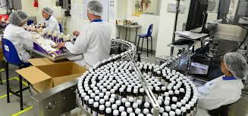
INTRODUCCIÓN
El sistema de costo por procesos ( el cual se relaciona con productos uniformes), destaca la acumulación de los costos de producción para un periodo específico, por departamentos, por procesos o centro de costos a través de los cuales circula el producto. El proceso productivo es el que se emplea en aquellas industrias cuya producción es continúa, algunas de esas empresas son las industrias cerveceras, empresas farmacéuticas, industriales de fósforos, etc.

Slide 9
Definición de Costos de Producción en Procesos
Son el conjunto de procesos de fabricación, donde se somete al material hasta convertirlo en un producto semielaborado, elaborado y terminado.
Es aplicable en aquellas industrias que elaboran los productos terminados en largos procesos, pasando de un departamento o centro de costos a otro.
Generalmente corresponde a productos uniformes o más o menos similares.

Slide 10
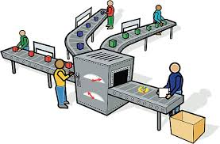
Producción en Procesos
Procesos largos
El material se somete a un producto terminado
Departamentos o Centros de Costos
Conjunto de procesos de fabricación
Productos uniformes o similares

Slide 11
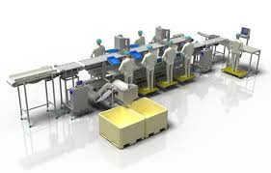
Un sistema de costos por producción acumula los costos cuando se produce una gran cantidad de unidades idénticas. En esta situación, es más eficiente acumular los costos a nivel agregado para un gran lote de productos y luego asignarlos a las unidades individuales producidas.

Slide 12
Como se puede observar en la definición de costos por procesos se marcar o desglosa dos grandes generalidades de este procedimiento, las cuales son:
Uno o varios procesos para la transformación
Producción continua en grandes cantidades
Cabe señalar en este sistema de costos no se puede interrumpir la producción debido a que es a grandes escalas, no se puede conocer el costo unitario hasta el final de cada proceso y este se tomará como inicio para el siguiente proceso, así mismo es importante controlar la producción en proceso al final del periodo y solo es aplicable a ciertas empresas.

Slide 13
Objetivo del Sistema de Producción en Proceso
Objetivo
El objetivo de un sistema de costos por procesos es determinar que parte de los materiales directos, de mano de obra directa y de costos indirectos de fabricación se aplica a las unidades terminadas y transferidas y que parte se aplica a las unidades aún en proceso.

Slide 14
POR PROCESO PRODUCTIVO O PRODUCCIÓN EN PROCESO
Se emplea en aquellas industrias cuya producción es continua, en masa, uniforme, existiendo uno o varios procesos para la transformación del material.
Se cargan los elementos del costo al proceso respectivo, correspondiendo a un periodo determinado de la elaboración
Y en caso de que toda la producción se termine en dicho lapso, el costo unitario se obtendrá dividiendo el costo total de producción acumulado
Empresas que trabajan a base de procesos, las unidades que producen se miden en kilos, litros, etcétera.
Diferencian de las que operan por órdenes de producción, es que no resulta posible identificar en cada unidad producida, o proceso de transformación, los elementos del costo directo o primo.
En comparación con el procedimiento por órdenes de producción, tiene la ventaja de resultar más económico y poco laborioso

Slide 15
SISTEMA POR ORDENES DE PRODUCCIÓN O POR OPERACIONES
Es una derivación del procedimiento por procesos
Los costos en estas condiciones no se acumulan por procesos, sino por operaciones u ordenes
Y el costo unitario se determina sumando los costos de las diferentes operaciones
Es aplicable en aquellas industrias en las que el proceso productivo puede ser susceptible de dividirse
Y entonces se le denomina Procedimiento por Operaciones o Por Ordenes de Producción

Slide 16

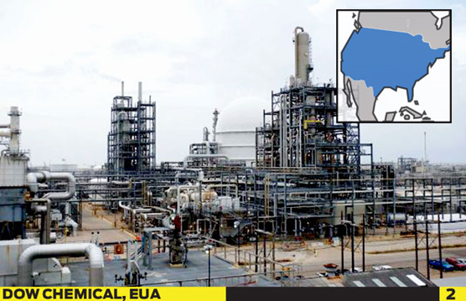
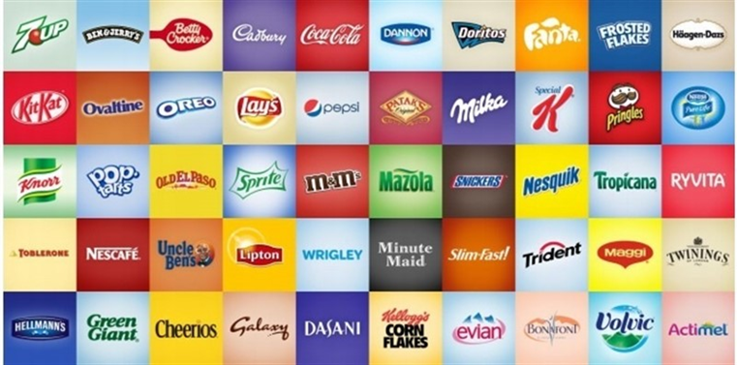
Empresas donde se utiliza el Sistema de Producción en Proceso
Planta embotelladora de Coca-Cola
Empresa que produce ladrillos
Fabricante de cereales para el desayuno
Empresa que fabrica chips de computadora.
Empresa productora de madera
Empresas de Alimentos
Industria Petroquímica y Farmacéutica

Slide 17
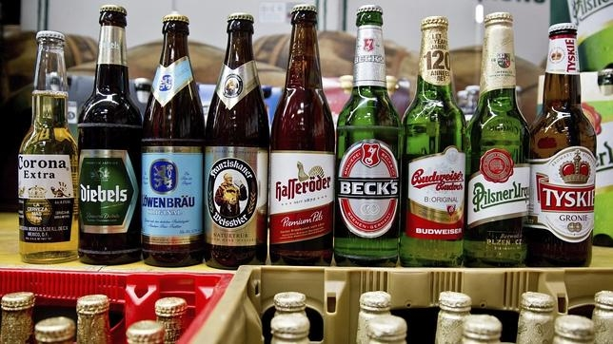
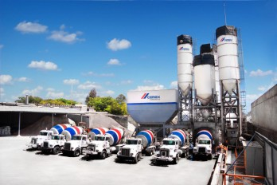
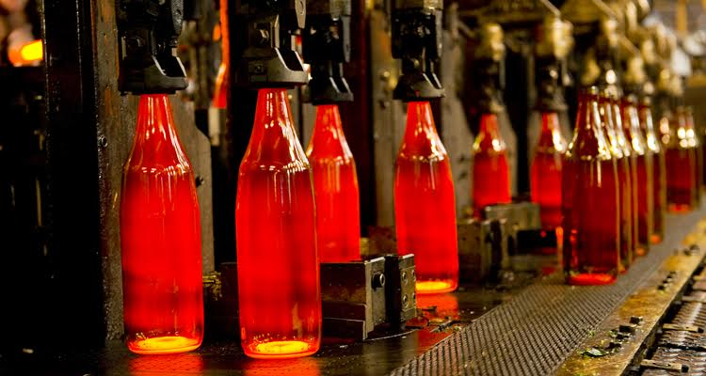
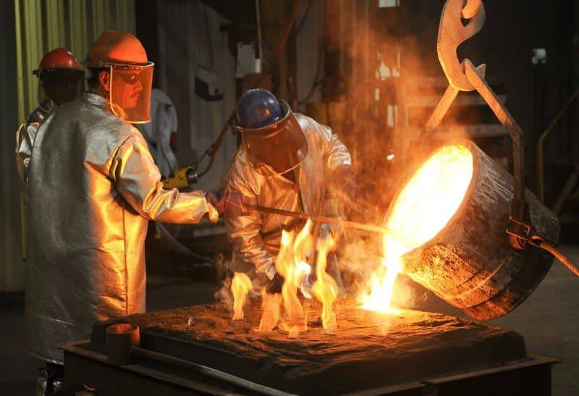
Empresas donde se utiliza el Sistema de Producción en Proceso
Industria Cervecera
Industria de cemento
Industria de vidrio
Industria de fundición de acero

Slide 18
Ventajas del Sistema de Producción en Proceso
Producción continua
Fabricación estandarizada
Costos promediados por centros de operaciones
Procesamiento más económico administrativamente
Costos estandarizados

Slide 19
Desventajas del Sistema de Producción en Proceso
Desventajas
Condiciones de producción rígidas .
Control más global.
Hay que cuantificar la producción en proceso al final del período y calcular la producción equivalente.
Imposible identificar los elementos del costo directo en cada unidad terminada.

Slide 20
Características Principales
En la empresa existirán tanto departamentos productivos como procesos sean necesarios para terminar el producto que se está fabricando
El sistema de costos por procesos es continuo
El proceso de producción en el sistema de costos es cíclico. Es decir, una etapa se presenta detrás de otra. Un producto pasa de departamento en departamento hasta llegar a su etapa final.
Los diferentes departamentos siempre estarán operando, aunque no exista pedidos de clientes, de por medio.
Su costo se obtiene de dividir el costo total entre las unidades producidas. Costos promediados por centros de operaciones.

Slide 21
Utilidad del Sistema por Producción en Proceso
Se utiliza particularmente en entornos donde la producción pasa a través de múltiples centros de costos
Algunos productos industriales se pueden contar. Estos salen de la línea de producción en unidades separadas y el contador puede sumar cuántas se han producido.
Otros tipos de productos no se pueden contar. Estas sustancias no vienen en paquetes discretos de uno, dos o tres unidades, sino que están en forma de líquidos, granos o partículas.

Slide 22
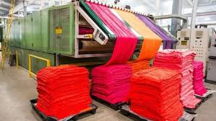
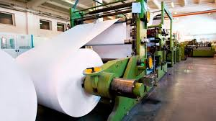
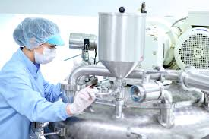
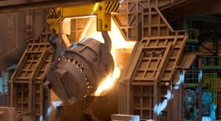
Naturaleza del Sistema
Debe ser compatible con el rubro de la empresa.
Sólo funciona cuando existe etapas bien marcadas en el proceso de producción.
Etapas divididas en diferentes segmentos.
Por ejemplo: Para la naturaleza de un sistema de costos por procesos, son ideales, empresas industriales como: empresas productoras de papel, acero, químicos y textiles.

Slide 23
Diseño de un Sistema de Costos por Procesos
Actividades Iniciales
Identificar unidades de servicios a la producción.
Actividades operacionales
Definir el programa de producción, tales como: el producto a fabricar, cantidades requeridas de productos, tiempo, plazo, etc.
Actividades al final del período
Evaluar los costos, obtener conclusiones y recomendar acciones.
Actividades durante el período
*Llevar el control y registro de unidades producidas, informar el porcentaje de avance de las unidades, obtener información relevante sobre la producción.
Asignar responsabilidades y delimitar funciones de los centros productivos

Slide 24
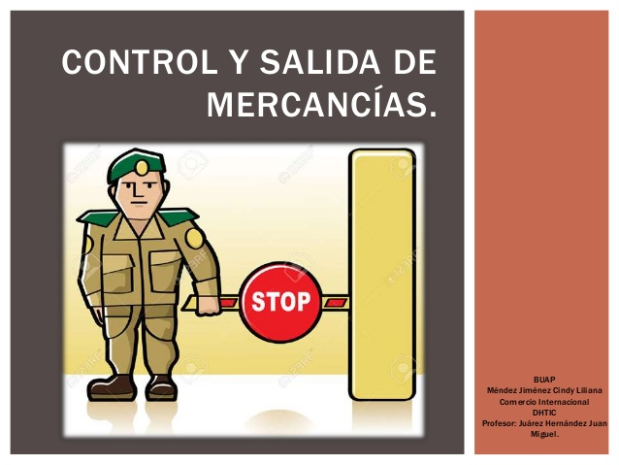
Proceso del Sistema
Informe de movimiento de unidades
a) Entradas: Disponibilidad de unidades en el departamento.
b) Salidas: Se expresa lo que se terminó en el departamento.

Slide 25
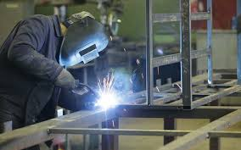
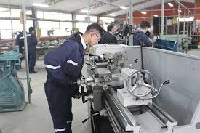
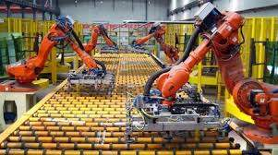
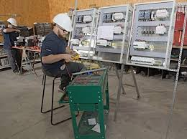
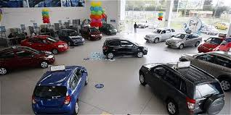
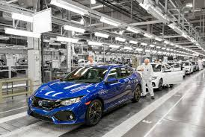
Ciclo de funcionamiento de una empresa con costos por procesos
Tomemos como ejemplo, una empresa que fábrica maquinaria pesada. El ciclo de funcionamiento de una empresa basada en el sistema de costos por procesos estará definido por las siguientes etapas:
Departamento A
Soldadura
MP en Proceso
MO en Proceso
GF en Proceso
Departamento B
Mecánica
MP en Proceso
MO en Proceso
GF en Proceso
Departamento C
Armado
MP en Proceso
MO en Proceso
GF en Proceso
1
2
Materias Primas
Mano de Obra
Gastos de Fabricación
3
Elementos del costo
Departamento D
Electricidad
MP en Proceso
MO en Proceso
GF en Proceso
Sala de Ventas
Producto Terminado
5
4

Slide 26


El costeo
La forma de realizar el costeo implica simplemente realizar el cálculo de costos promedio por unidad la cual se divide en tres etapas.
Se realiza la medición de la producción obtenida en el periodo
Primero
Se miden los costos incurridos en el periodo
Segundo
El costo promedio total repartido a lo largo de toda la producción
Tercero
El Costo Unitario del producto se calcula para un determinado periodo de tiempo. Éste puede ser: semanal, mensual, semestral anual, etc.

Slide 27
Informes del costo de producción por procesos
El informe de costos de producción permite realizar un análisis de las actividades de los centros de costos durante un período de tiempo. La cantidad de detalles que aparece depende de las necesidades de la empresa u organización. Generalmente contiene los siguientes aspectos:
Cantidades (unidades de entrada y salida).
Producción equivalente (unidades).
Costos contabilizados (costos de producción).
Costos por contabilizar (costo de entrada).

Slide 28
Manejo Contable de Producción en Proceso
Manejo Contable
Se mantienen registros contables precisos para cada proceso, como el número de unidades producidas completamente, el número de unidades producidas parcialmente y lo costos totales incurridos.
En todos los procesos pueden surgir algunas pérdidas. Tales pueden ser normales y/o anormales. El tratamiento contable de las pérdidas normales y de las pérdidas anormales se estudian en este sistema de cálculo de costos.
Cuando se vendan los productos, el costo se desplaza a la cuenta del costo de mercancías vendida, donde aparece en el Estado de Resultados.
El costo asignado a las unidades producidas o en proceso se registran en la cuenta del activo de inventario, donde aparece en el balance general.

Slide 29
Proceso Contable de Producción en Proceso
Materia Prima
Proceso A
Productos Terminados
Mano de obra directa
Proceso B
Gastos de Fabricación

Slide 30
Ejemplo: Proceso Contable de Producción en Proceso
Proceso I Colorado
Proceso II Confeccionado
Proceso II Terminado
Fabrica de confección:

Slide 31
Ejemplo: Proceso Contable de Producción en Proceso
Los costos incurridos por MO, MP Y GF se cargan por separado a cada centro de costos.
Productos en Proceso I
Productos en Proceso II
Almacén de Productos Terminados
Las unidades transferidas de un “proceso I” a otro “proceso II” se transfieren con su costo en forma de “Materiales semielaborados” y los costos de las unidades transferidas del “proceso II” a “Almacén de Productos Terminados” se transfieren con su costo en calidad de “Productos Terminados”.

Slide 32
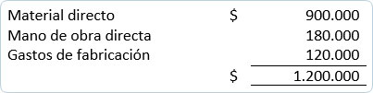
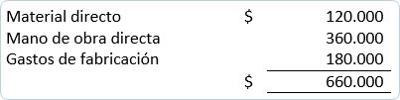
Ejemplo: Proceso Contable de Producción en Proceso
Por ejemplo, si en el primer proceso se ponen en proceso 600 unidades y se incurren en los siguientes costos:
Si durante el período se transfieren del “Proceso I” al “Proceso II” 600 unidades y a fin de período no quedan unidades en proceso de producción, El costo transferido como material semielaborado al “Proceso II” será de $ 1.200.000.
Si en el proceso II, los costos incurridos ascienden a:

Slide 33
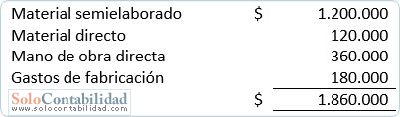
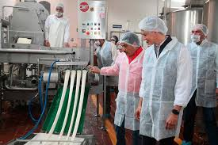
Ejemplo: Proceso Contable de Producción en Proceso
El costo de 600 unidades terminadas asciende a $ 1.860.000, que se debe a, los costos incurridos en el “Proceso II”, como se detalla a continuación:

Slide 34
Hoja de costos por procesos
Con el objeto de controlar proceso total de fabricación en el departamento de producción, se llevará un registro que contiene todos los procesos productivos que se están desarrollando en la industria, esta hoja servirá para calcular los costos por departamento, costo traspaso y los costos unitarios para cada periodo. En cada departamento existirán costos propios y costos de traspaso y estos figurarán también en la hoja de costos y estos son:
Costos Propios
Son aquellos elementos de costos que ingresan directamente a un departamento en el proceso de producción por procesos.
Costos de Traspaso
Son aquellos que con un grado de transformación llega aun determinado departamento, proveniente del departamento inmediatamente anterior.

Slide 35
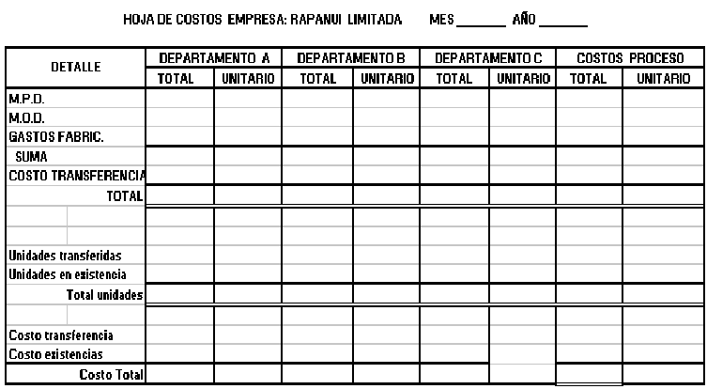
Hoja de costos por procesos

Slide 36
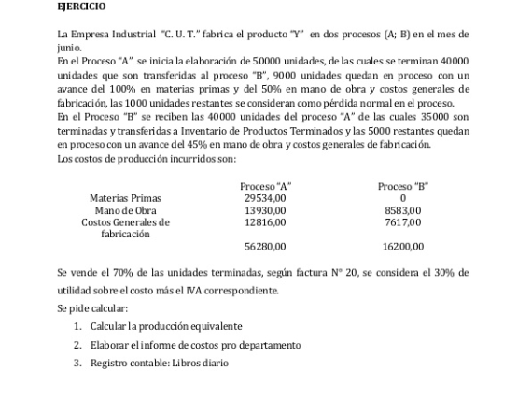

Slide 37
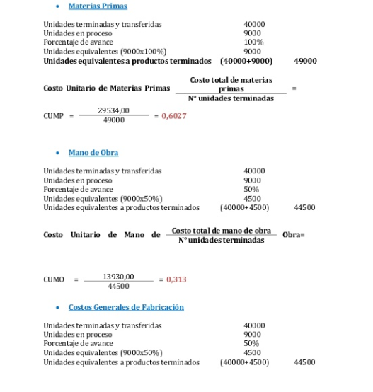

Slide 38
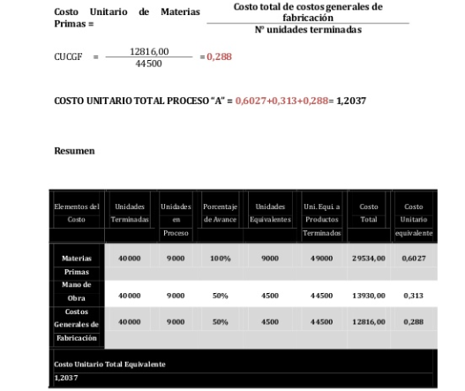

Slide 39
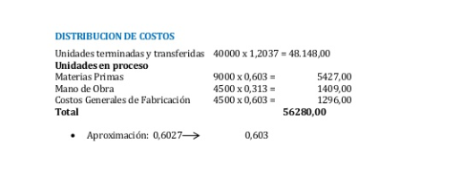

Slide 40
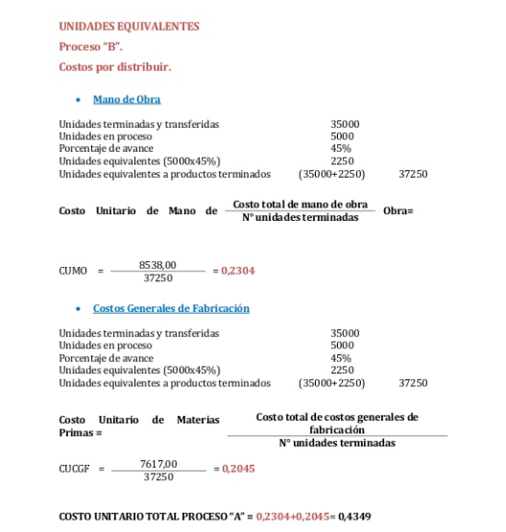

Slide 41
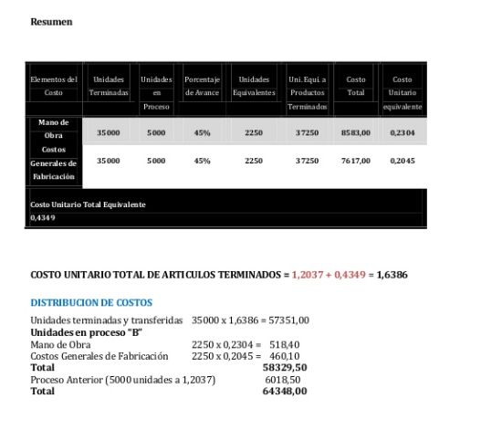

Slide 42
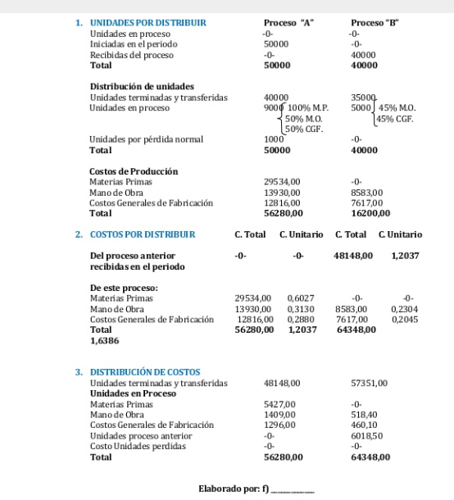
Empresa Industrial “CUT”
Informe de Costos de Producción
Del 1 al 31 de junio de 2019

Slide 43
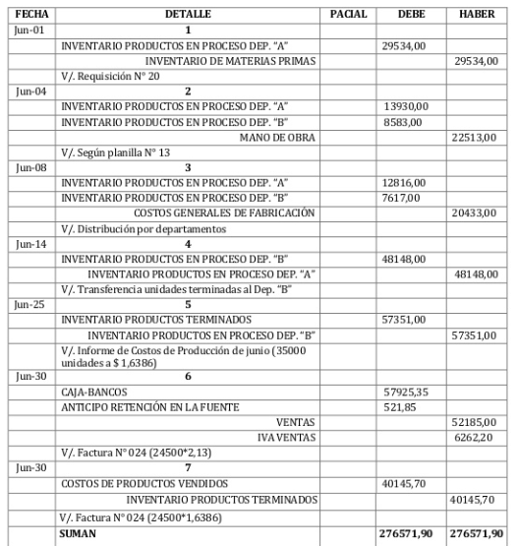
Empresa Industrial “CUT”
Libro Diario

Slide 44
Ejemplo: Proceso Contable de Producción en Proceso
El Sistema de Costos por Proceso, se aplica en empresas donde la producción requiere pasos secuenciales para su terminación y el producto terminado es mas o menos uniforme o similar .Tanto el producto semielaborado como sus costos, son transferidos de un departamento a otro. Los productos semi terminados en un primer departamento son considerados como terminados para este y como materiales o costo básico para el segundo y así sucesivamente hasta su definitiva terminación. Sobre el Costo del departamento precedente, el departamento receptor, acumula sus propios costos, hasta determinar el costo total de producción.

Slide 45
Bibliografía:
https://docenteunivia.wordpress.com/2014/07/17/diferencia-entre-los-sistemas-de-costos-por-ordenes-y-los-sistemas-de-costos-por-proceso/
https://www.academia.edu/38305993/LIBRO_COSTOS_POR_PROCESOS.pdf
https://www.uaeh.edu.mx/docencia/P_Presentaciones/zimapan/contaduria/2014-2/analisis_de_costos.pdf

Slide 46

¡Gracias!
rebeteja@yahoo.com.mx

